Slide 1



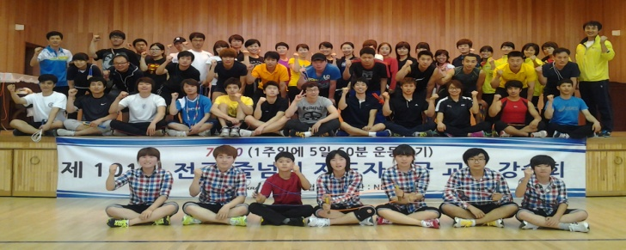

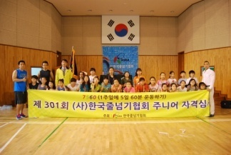
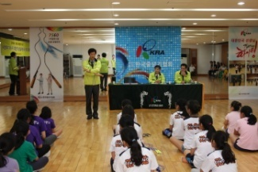
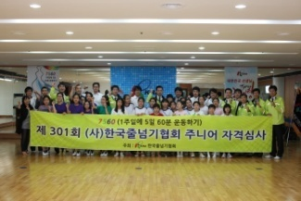
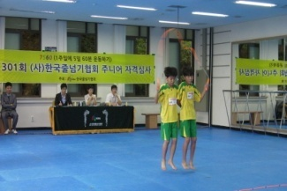


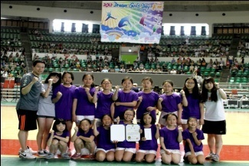
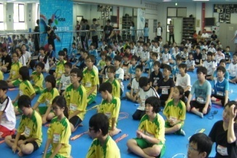
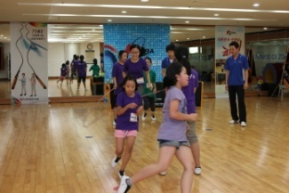
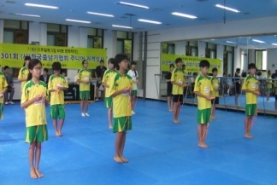
2012년
(사)한국줄넘기협회
주니어 자격증 심사
모집요강
심사
일정
· 일 시 : 2012. 9. 16(일)
· 시 간 : 오전9:00~오후12:00(3시간)
· 장 소 :
· 심사 위원 : 한국줄넘기 연수 원장 최진철 (전 국가대표)
(N.B.J파워점프 최진철 원장)
· 주 최 : 사)한국줄넘기협회 02-553-0065
김태호 회장 010-3893-7129
· 주 관 : NBj 파워점프
· 문 의 : 02-553-0065
사)한국줄넘기 협회 김태호 회장(010-3893-7129)
사)한국줄넘기 협회 최진철 부회장(010-8724-4883)
· 심사비 : 6만원 식사는 각자 준비 해 주세요
· 입금 계좌 : 국민 860601-04-052468 / 예금주 : 한국줄넘기협회
· 참가 대상 : 만 6세 – 만 15세
· 준 비 물 : 간편한 운동복장, 운동화(줄넘기는 협회에서 지급)
· 접수 마감 : 2012. 9. 20(목)까지
· 접수 방법 : 각 체육관
· 심사 종목 : 1.가위바위보스텝 2.앞흔들어 스텝 3.엇걸어풀어스텝
4.뒤로뛰기스텝 5.되돌려뛰기 6.옆떨쳐앞으로뛰기
7.옆떨쳐엇걸뛰기 8.2중뛰기 9,솔개뛰기
10.송골매뛰기
· 경민대학교 줄넘기 시범단 공연
·1교시 - 오전 9:30 ~ 9:50
몸풀기 및 줄넘기 기본스텝, 다양한 줄 멈춤
·2교시 – 오전 10:00 ~ 10:50
크로스 스텝, 방향전화, 되돌려뛰기, 2중뛰기
줄넘기 심판교육(계수기 사용법 & Single Rope 종목 연습)
·3교시 – 오전 11:00 ~ 12:20
기술줄넘기(개인)
줄넘기 교수법
점심식사 오후 12:20 ~ 1:25
·4교시 – 오후 1:30 ~ 2:50
Twins Rope(번갈아뛰기, 맛서뛰기, 사슬뛰기, 차이니즈휠)
·5교시 – 오후 3:15 ~ 3:50
Long Rope(배웅줄, 마중줄, 십자줄, 삼각줄, 8자마라톤,
가위바위보, 더블덧치)
·6교시 – 오후 4:00 ~ 5:00
검정시험 & 자격증 수역식, 기념촬영
전국에 어린이들은 주니어자격증 심사을 준비하고 있습니다
대학교 진학에 혜택을
받을 수 있습니다.
미래의 훌륭한 지도자의 길을 갈 수 있습니다.

